Slide 1
Pokročilá historická geologie
Eventostratigrafie

Slide 2
Eventostratigrafie
studium geologicky rychlých a náhlých událostí (latinsky eventus - událost)
ostré a pokud možno velmi rozsáhlé změny v geologickém záznamu
Náhodné (necyklické) / pravidelné (cyklické)
Marker bed – opěrná/význačná vrstva - jedinečná / výrazně odlišná vrstva v rámci studovaného vrstevního sledu - lze ji laterálně stopovat - např. lumachely (koqiny), vložka břidlic ve vápencích, turbidit v hemiplagitech, vrstva tufitu
Eventová/událostní vrstva - depoziční, nedepoziční nebo erozní událost, zvrat ve vývoji biot - synchronní výskyt v rámci pánve

Slide 3
Eventostratigrafie
Regionální události - sesuvy - regionální tektonika - výbuch sopky - změna chemismu vod + horizonty pyroklastik
Depoziční události a jejich produkty – krátkodobé (hodiny, dny) - tempestity, tsunamity, turbidity - tufity
Nedepoziční a erozivní událostní povrchy - hardgroundy, „lagy“ (lag – reziduálníé materiál, často hrubozrnný, po odnosu jemnějšího materiálu) - paleokrasové povrchy

Slide 4
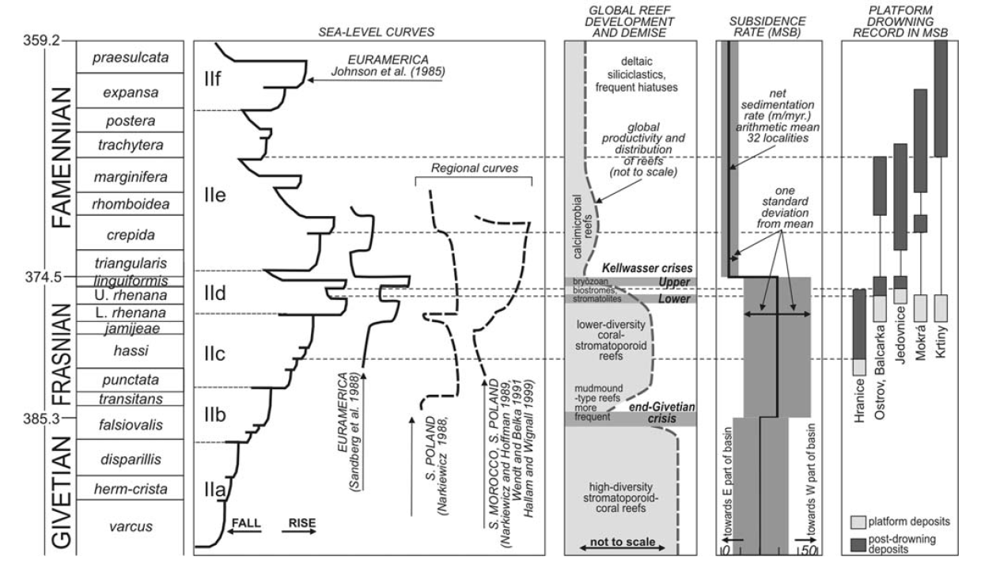
Eventostratigrafie
Globální události - glacioeustatické fluktuace
Bábek et al. 2009

Slide 5
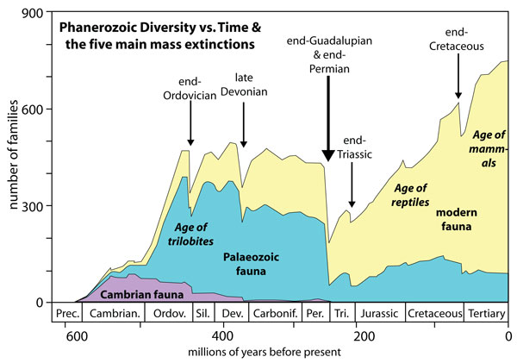
Eventostratigrafie
Globální události - hromadná vymírání
Podle Sepkoski 1981

Slide 6
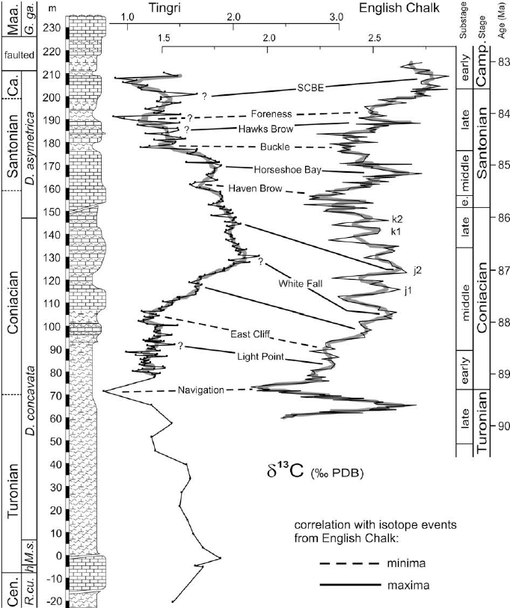
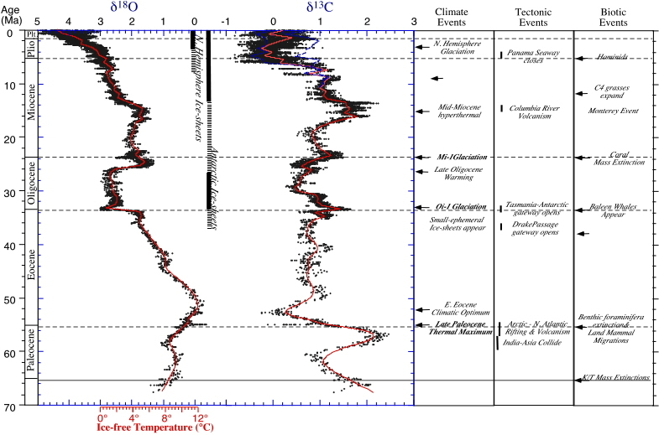
Eventostratigrafie
Globální události - perturbace geochemických cyklů
Wendler et al. 2009 Cretaceous Research 30(4):961-979
Zachos, J. C., Pagani, M., Sloan, L., Thomas, E., and Billups, K., 2001. Trends, Rhythms and Aberrations in Global Climate 65 Ma to Present. Science, vol. 292, p. 686-693

Slide 7
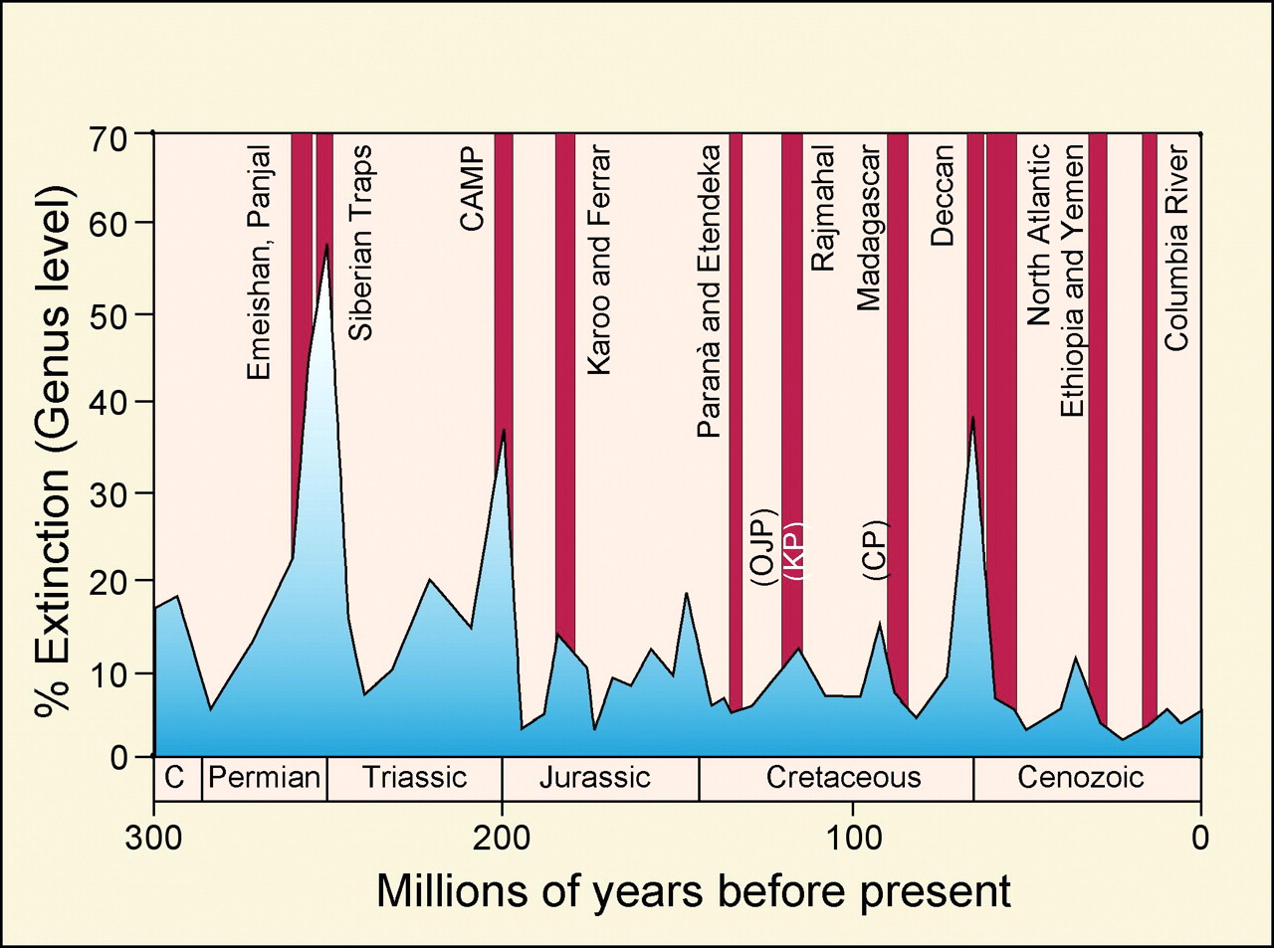
Eventostratigrafie
Globální události - enormní vulkanická aktvita (LIPS – Large Igneous Provinces)
Saunders 2005. Elements 1 (5): 259-263.

Slide 8
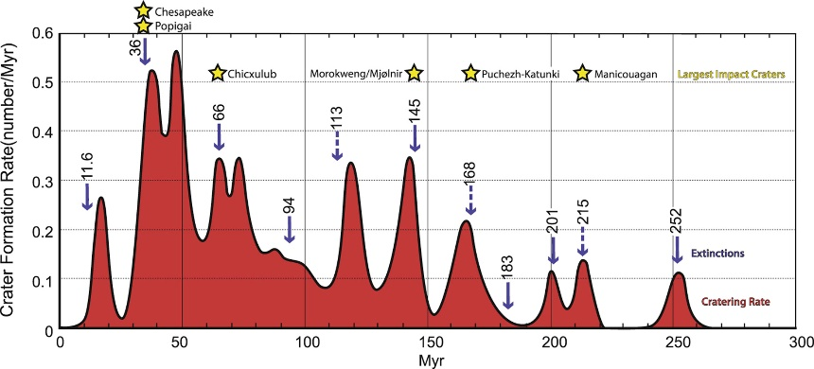
Eventostratigrafie
Globální události - impakt extraterestrického tělesa
Rampino and Caldeira 2017 Geoscience Frontiers 8, 6, 1241-1245

